Slide 1
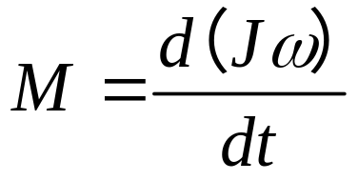
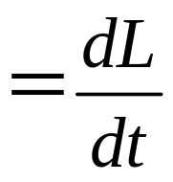



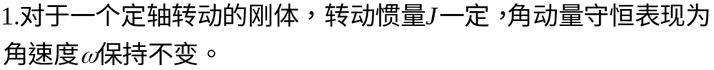
刚体所受的合外力矩等于零时，刚体的角动量保持守恒。
讨论：

Slide 2
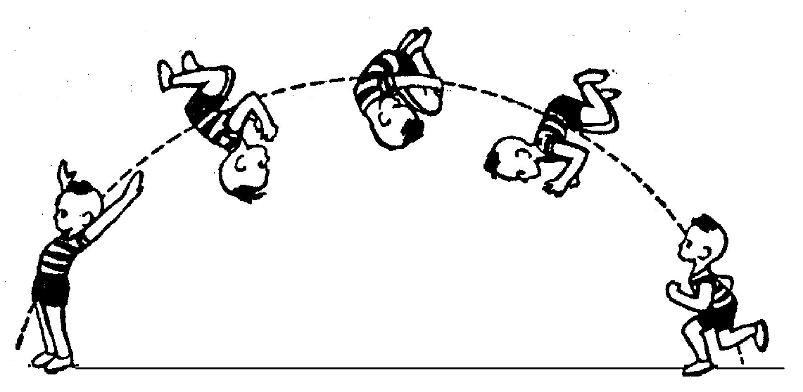

Slide 3









讨 论
子弹击入沙袋
细绳质量不计
子弹击入杆
圆锥摆
以子弹和沙袋为系统
以子弹和杆为系统
圆锥摆系统
动量守恒；
动量不守恒；
动量不守恒；
角动量守恒；
角动量守恒；
角动量守恒；
机械能不守恒 .
机械能不守恒 .
机械能守恒 .

Slide 4
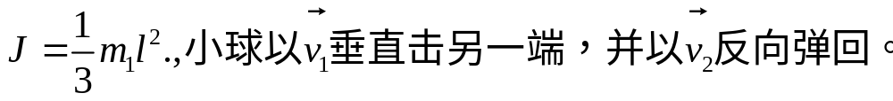




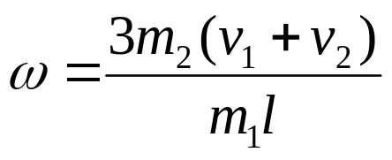




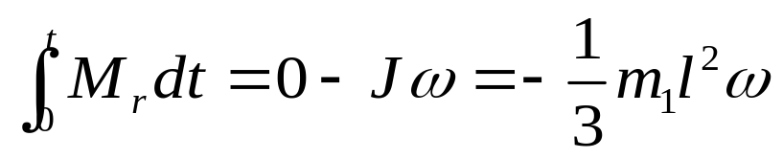

Slide 5
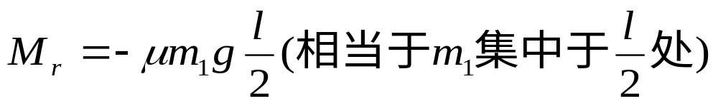

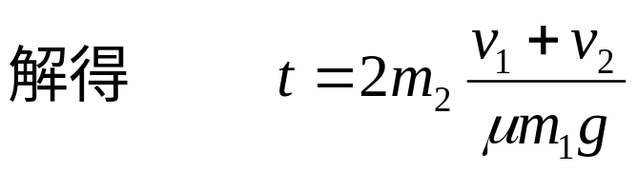

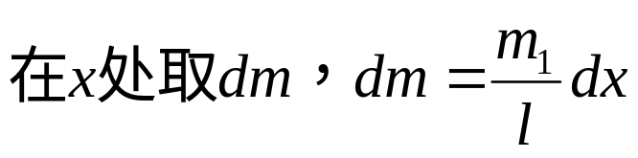




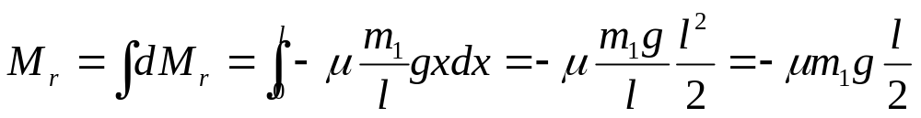

Slide 6
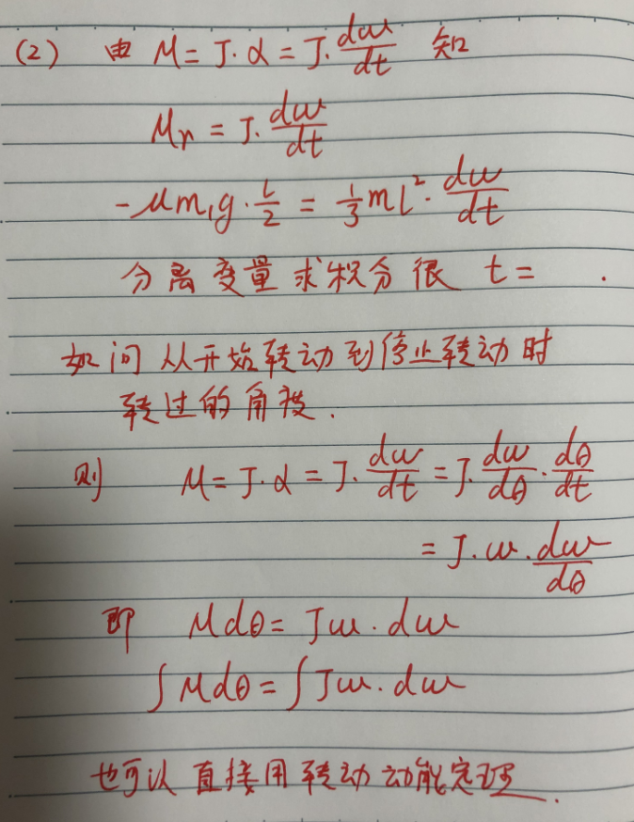

Slide 7
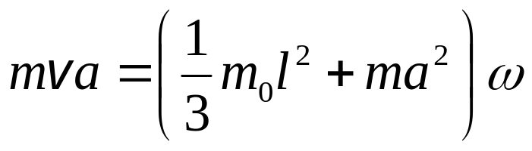
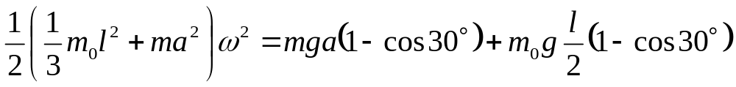
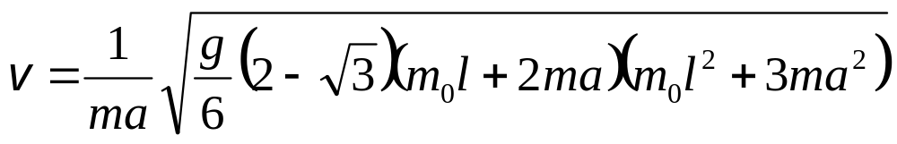
例 一长为l，质量为m₀的杆可绕支点O自由转动。一质量为m，速度为v的子弹射入距支点为a的棒内。若棒偏转角为30°。问子弹的初速度为多少。
o
解：
射入过程角动量守恒：
30°
a
l
v
转动过程机械能守恒：

Slide 8



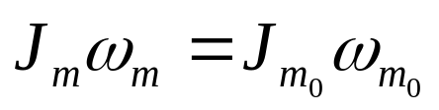

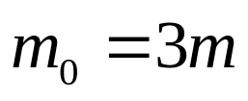
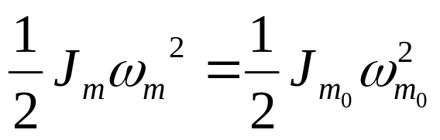

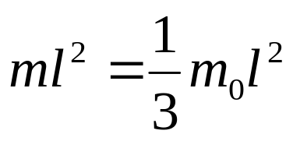
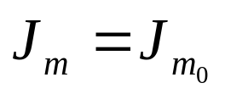

例 长为 l 的均质细直杆OA，一端悬于O点铅直下垂，如图所示。一单摆也悬于O点，摆线长也为l，摆球质量为m。现将单摆拉到水平位置后由静止释放，摆球在 A 处与直杆作完全弹性碰撞后恰好静止。试求：⑴ 细直杆的质量m₀；⑵ 碰撞后细直杆摆动的最大角度θ。（忽略一切阻力）
解：
⑴ 按角动量守恒定律
系统的动能守恒
解得

Slide 9
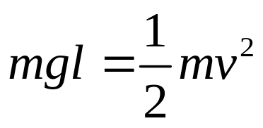
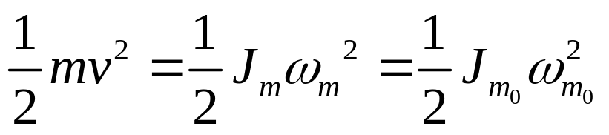
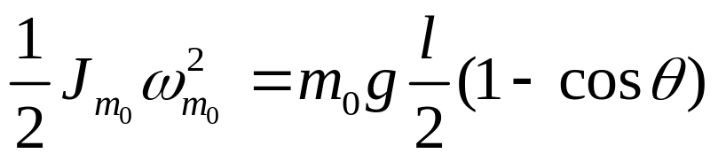
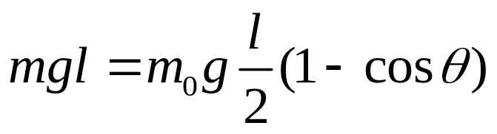
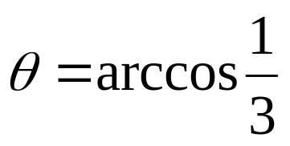

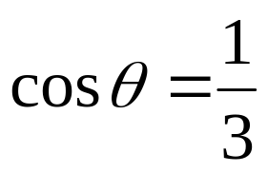
机械能守恒

Slide 10
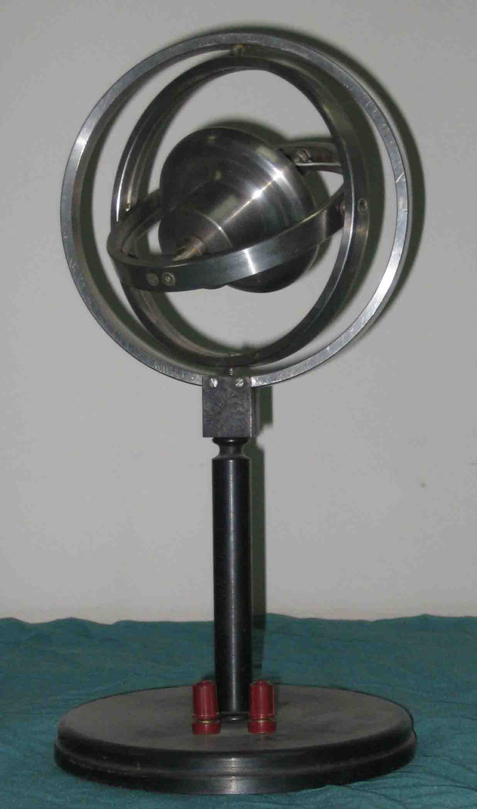
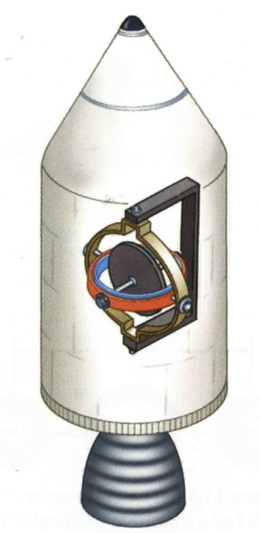
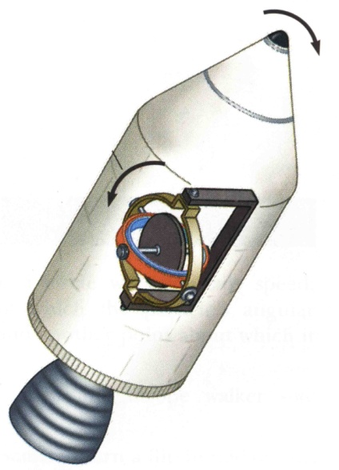
角动量守恒定律在工程技术上的应用
陀螺仪与导航
支架S
外环
陀螺G
内环
陀螺仪：能够绕其对称轴高速 旋转的厚重的对称刚体。
陀螺仪的特点：具有轴对称性和绕对称轴有较大的转动惯量。
陀螺仪的定向特性：由于不受外力矩作用，陀螺角动量的大小和方向都保持不变；无论怎样改变框架的方向，都不能使陀螺仪转轴在空间的取向发生变化。

Slide 12
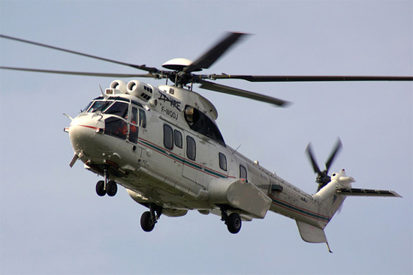

Slide 13
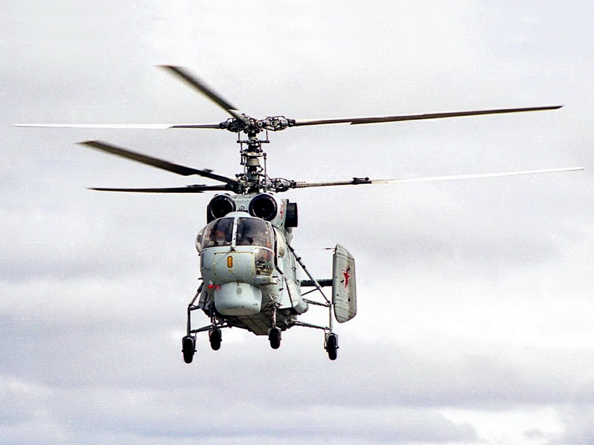

Slide 14
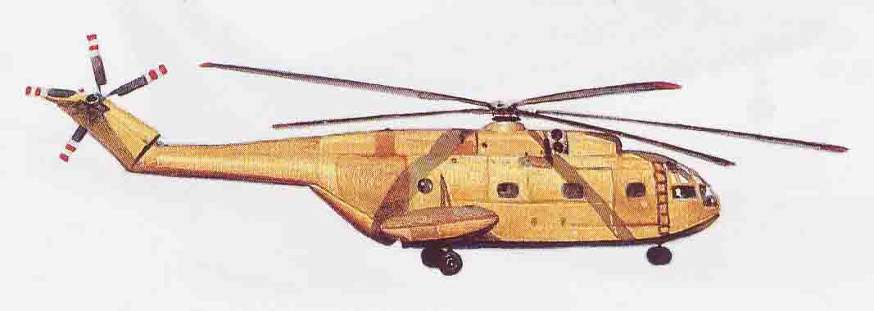
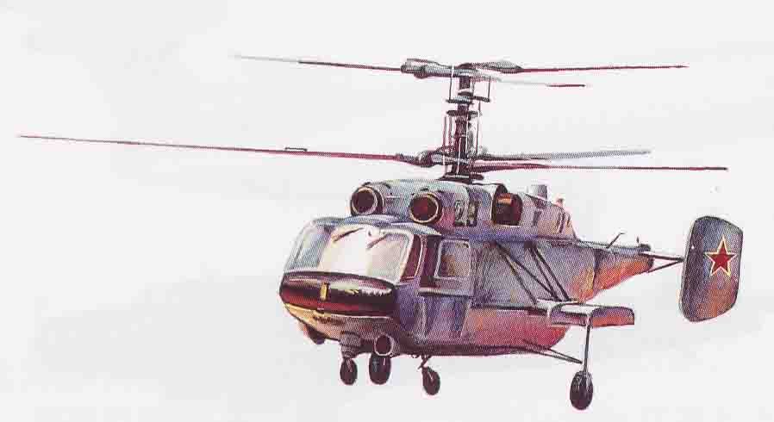
直升机螺旋桨的设置
尾桨的设置：直升机发动后机身要在旋翼旋转相反方向旋转，产生一个向下的角动量。为了不让机身作这样的反向旋转，在机身尾部安装一个尾桨，尾桨的旋转在水平面内产生了一个推力，以平衡单旋翼所产生的机身扭转作用。
对转螺旋桨的设置：双旋翼直升机则无需尾桨，它在直立轴上安装了一对对转螺旋桨，即在同轴心的内外两轴上安装了一对转向相反的螺旋桨。工作时它们转向相反，保持系统的总角动量仍然为零。

